Slide 1
ASP.NET MVC 5 Web Application AULA 10
Fabiano Nalin
MCP MCT MCSD
fabiano.nalin@gmail.com

Slide 2
Agenda
Arquitetura Parte III
ViewModels
Mapear de Entity p/ ViewModels
[Display(Name = “Tipo de Produto”)]

Slide 3
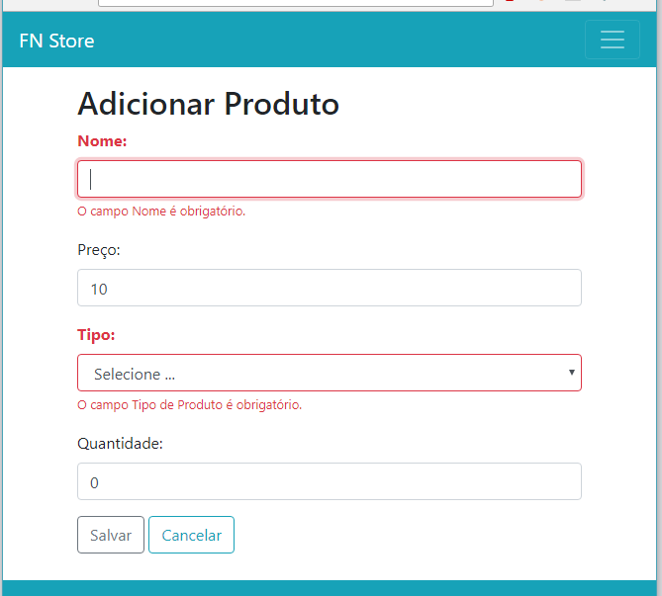
ASP.NET MVC 5
Aula 10

